Slide 1
přednáška č. 2
MODEL IS-LM
Sestrojení modelu IS-LM
Makroekonomie II, ZS 2022/2023
Doc. Ing. Jarmila Zimmermannová, Ph.D.

Slide 2
Obsah kurzu Makroekonomie II v AR 2022/2023:
Státní svátek (28.9.)
Určení rovnovážné produkce ve 2-sektorové a 3-sektorové ekonomice (5. 10.)
Model IS-LM: sestrojení modelu IS-LM (12. 10.)
Model IS-LM: účinnost fiskální a monetární politiky (19. 10.)
Otevřená ekonomika a determinace rovnovážné produkce: úvod do analýzy (26.10. - RŠ)
Otevřená ekonomika a determinace rovnovážné produkce: problémy determinace měnového kursu (2.11.)
Agregátní poptávka a agregátní nabídka: úvod do analýzy (9.11. - RŠ)
Agregátní poptávka a agregátní nabídka: teorie reálného ekonomického cyklu a nová keynesiánská ekonomie (16.11.)
Trh práce: agregátní poptávka po práci a agregátní nabídka práce (23.11.)
Trh práce, nezaměstnanost a Phillipsova křivka (30.11. - RŠ)
Inflace, metody léčení inflace (7.12.)
Dlouhodobý ekonomický růst – modely (14.12.)

Slide 3
Model IS-LM
Model IS-LM je základním modelem agregátní poptávky – zahrnuje:
trh statků a služeb - IS
trh peněz (aktiv) - LM
trhy jsou „spojeny“ úrokovou mírou.
IS - „investments = savings“, neboli „investice = úspory“, tj. na trhu statků je rovnováha.
LM - „liquidity = money supply“, neboli „poptávka po penězích“ = nabídka peněz, tj. na trhu peněz je rovnováha.

Slide 4
Předpoklady IS-LM
Model IS-LM vychází z těchto předpokladů:
Ceny jsou fixní
Zásoba kapitálu dostatečná
Nabídka na trhu práce je dostatečná, takže může být vyrobena produkce, která je poptávána při dané fixní nominální mzdové sazbě
Předpokládáme uzavřenou ekonomiku
Centrální banka kontroluje nabídku peněz

Slide 5

Autonomní výdaje a úroková sazba
Vyjdeme z modelu 3-sektorové ekonomiky
Rovnovážná úroveň v třísektorové ekonomice je dána vztahem:
Složky autonomních výdajů:
autonomní spotřeba
autonomní daně (vliv mezního sklonu ke spotřebě)
transfery (vliv mezního sklonu ke spotřebě)
autonomní investiční výdaje
vládní nákupy zboží a služeb
Úroková sazba i a autonomní výdaje – výnosová míra z investičních projektů musí převyšovat úrokovou sazbu
Úroková sazba i = náklad vypůjčování (domácnosti i firmy)

Slide 6
Odvození rovnice agregátní poptávky – opakování z minulé přednášky

Slide 7
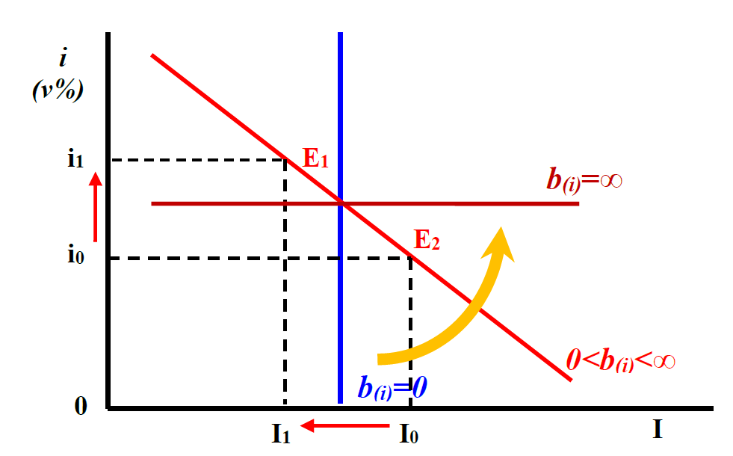
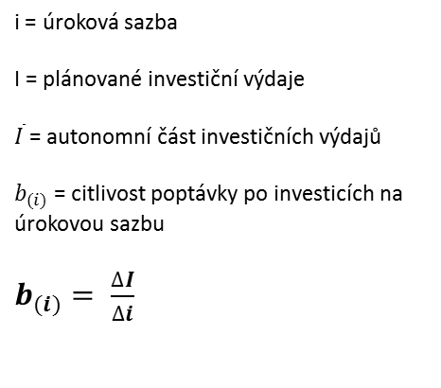
Poptávková investiční funkce
i = úroková sazba
I = plánované investiční výdaje
$\overline{I}$ = autonomní část investičních výdajů
$b_{(i)}$ = citlivost poptávky po investicích na úrokovou sazbu
$b_{(i)}= \frac{∆I}{∆i}$
Investice již nejsou plně autonomní - determinovány úrokovou sazbou i.
Plánovaný objem investic tím větší, čím nižší je úroková sazba = Investice jsou klesající funkcí úrokové sazby.
Citlivost poptávky po investicích na úrokovou sazbu b(_{I}) ˃ 0
Plochá křivka poptávky po investicích - vysoká citlivost poptávky po investicích na úrokovou sazbu a opačně.
Zvýšení autonomní části investičních výdajů - firmy při každé úrovni úrokové sazby zamýšlejí investovat více. Křivka poptávky po plánovaných investičních výdajích se posunuje doprava.

Slide 8
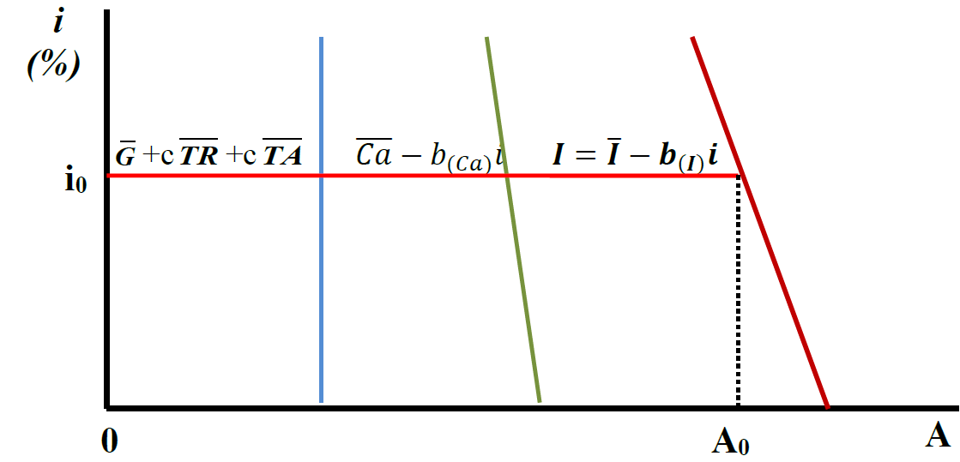

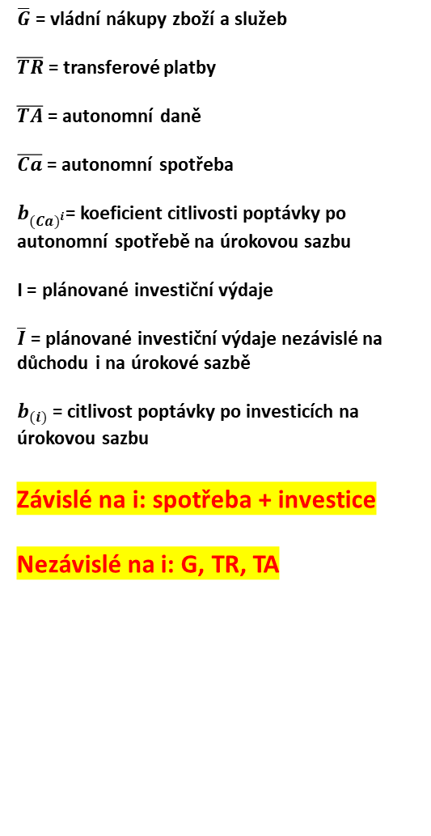
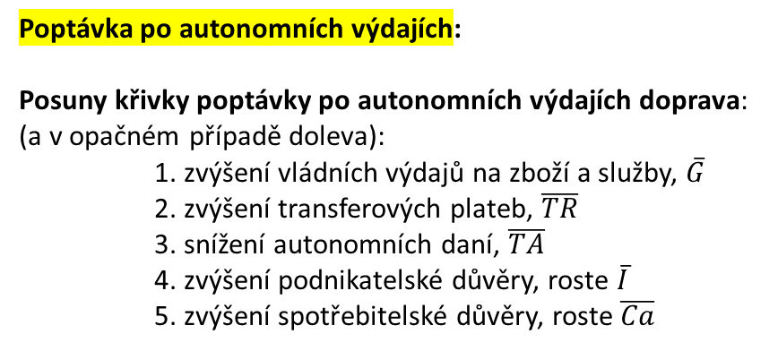
Poptávka po plánovaných autonomních výdajích
$\overline{G}$ = vládní nákupy zboží a služeb
$\overline{TR}$ = transferové platby
$\overline{TA}$ = autonomní daně
$\overline{Ca}$ = autonomní spotřeba
$b_{{(Ca)}^{i}}$= koeficient citlivosti poptávky po autonomní spotřebě na úrokovou sazbu
I = plánované investiční výdaje
$\overline{I}$ = plánované investiční výdaje nezávislé na důchodu i na úrokové sazbě
$b_{(i)}$ = citlivost poptávky po investicích na úrokovou sazbu
Závislé na i: spotřeba + investice
Nezávislé na i: G, TR, TA
Poptávka po autonomních výdajích:
Posuny křivky poptávky po autonomních výdajích doprava:
(a v opačném případě doleva):
1. zvýšení vládních výdajů na zboží a služby, $\overline{G}$
2. zvýšení transferových plateb, $\overline{TR}$
3. snížení autonomních daní, $\overline{TA}$
4. zvýšení podnikatelské důvěry, roste $\overline{I}$
5. zvýšení spotřebitelské důvěry, roste $\overline{Ca}$

Slide 9
Odvození křivky IS
V rovnováze AD = Y.
Celé autonomní výdaje závislé na i, potom:
Z rovnice plyne, že (ceteris paribus) AD je tím větší, čím nižší je i

Slide 10
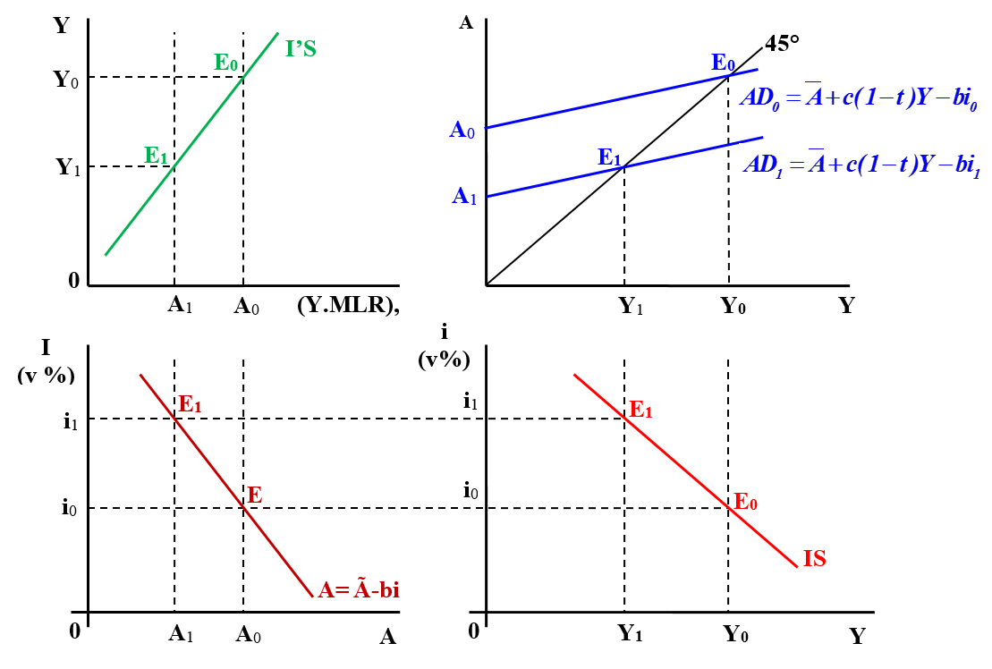

Geometrické odvození křivky IS
4
2
Rovnice křivky IS:
1
3
Nebo:
Křivka IS = souhrn všech kombinací úrokové sazby a výstupu (produktu), při kterých se trh zboží nachází v rovnováze.

Slide 11
Počítáme… (1) Křivka IS a její odvození
Ekonomika je charakterizována těmito údaji: C = 0,8 (1-t)Y, I = 500 – 50i, G = 400, t = 0,25.
Jaká je rovnice křivky poptávky po autonomních výdajích?
Jaká je rovnice křivky agregátní poptávky?
Jaká je rovnice křivky IS?
Jaká je úroveň rovnovážné produkce pro i₀ = 5% a i₁ = 10%?
Odvoďte křivku IS pro zadané parametry.

Slide 12
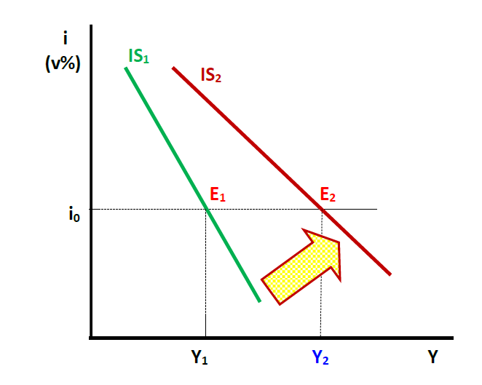
Sklon křivky IS
Křivka IS - negativní (záporný) sklon - záporná závislost mezi úrokovou sazbou a výstupem. Snižuje-li se úroková sazba, zvyšuje se poptávka po autonomních výdajích, zvyšuje agregátní poptávka, jakož se i zvyšuje úroveň rovnovážné produkce (a opačně).
Obecně je sklon křivky IS dán výrazem Δi/ΔY.
Úhel sklonu křivky IS je určován dvěma faktory:
  multiplikátorem autonomních výdajů „α“,
  citlivostí investic na úrokovou sazbu „b“.
  IS - tím plošší (strmější čím), čím větší (menší) je výdajový multiplikátor (α) a čím vyšší (nižší) je citlivost poptávky po autonomních výdajích na úrokovou sazbu (b).

Slide 13
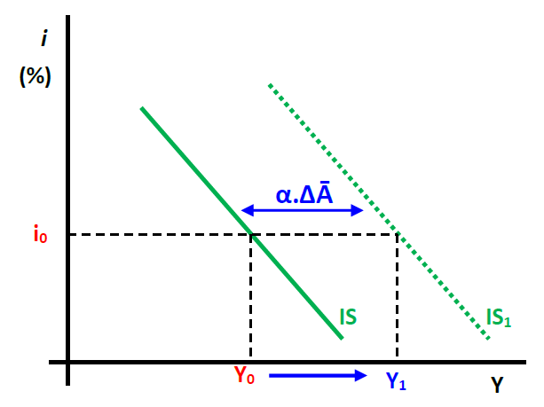
Pohyb křivky IS v důsledku růstu autonomních výdajů
Růst (pokles) autonomních výdajů posune křivku IS doprava
Produkce se bude měnit proporcionálně velikosti multiplikátoru: ΔY=αΔĀ.

Slide 14
Trh finančních aktiv (peněz) a křivka LM
Finanční aktiva a hmotná aktiva – rozhodnutí o portfoliu
Poptávka po finančních aktivech se skládá z:
Poptávka po penězích (L)
Poptávky po ostatních finančních aktivech
Poptávka po penězích (L) – poptávka po reálných peněžních zůstatcích (nominální poptávka po penězích/cenová úroveň)
K odvození křivky LM využijeme trh peněz.
Na peněžním trhu zavedeme funkci poptávky po reálných peněžních zůstatcích (L) a nabídku reálných peněžních zůstatků (M/P).

Slide 15

Poptávka po reálných peněžních zůstatcích
Poptávka po reálných peněžních zůstatcích závisí:
  na úrovni reálných důchodů
  na výši úrokové sazby.
  k = citlivost poptávky po reálných peněžních zůstatcích na důchod
  h = citlivost poptávky po reálných peněžních zůstatcích na úrokovou míru
  Vyšší i = nižší poptávka po penězích = vyšší poptávka po ostatních finančních aktivech.
  Vyšší úroveň produktu = vyšší poptávka po penězích.
  Nominální poptávka po penězích roste proporcionálně s růstem cenové hladiny.

Slide 16
Keynesiánská teorie poptávky po penězích
3 základní motivy držby peněz:
  Motiv transakční – poptávka závisí:
    pozitivně na Y
    negativně na i
  Motiv opatrnostní – poptávka závisí:
    pozitivně na Y
    negativně na i
  Motiv spekulační
    Peníze držené spekulanty
    V očekávání změny i

Slide 17
Poptávka po reálných peněžních zůstatcích
i
(%)
i… úroková sazba na
alternativní finanční aktiva
L… poptávka po reálných
peněžních zůstatcích
k . ΔY
0,5 . 1000
10%
5%
L₀
L₁
0
500
1000
1500
L
Y = 2000, k = 0,5, h = 50.
L = 0,5Y – 50i
h – 1% růstu i = pokles L o 50 mld. (přesun k alternativním aktivům)
Zvyšování (snižování) důchodu zvyšuje (snižuje) L o k.ΔY;
Křivka poptávky L se posunuje doprava (doleva) při všech úrovních úrokové sazby.

Slide 18
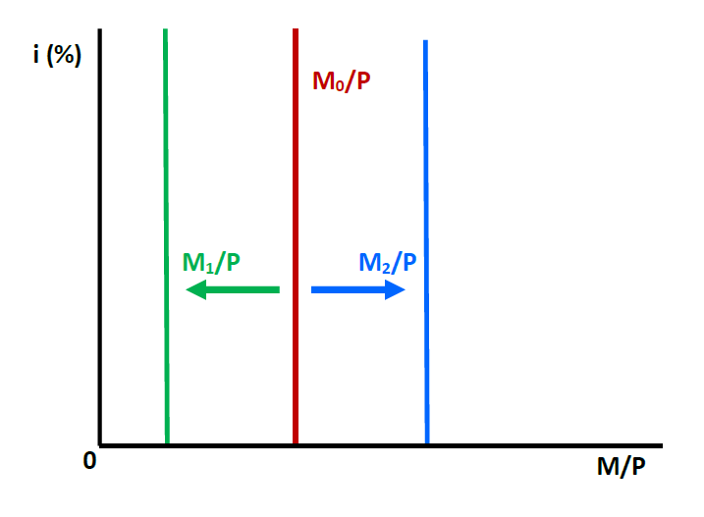
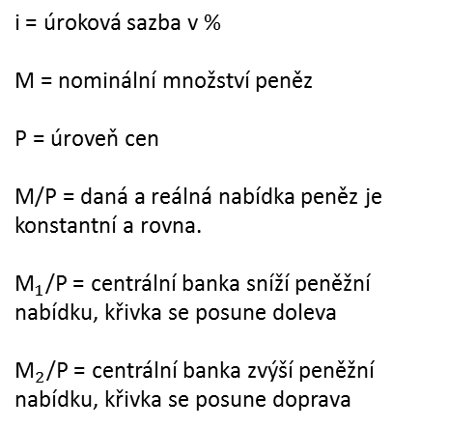
Nabídka reálných peněžních zůstatků
i = úroková sazba v %
M = nominální množství peněz
P = úroveň cen
M/P = daná a reálná nabídka peněz je konstantní a rovna.
${\text{M}}_{1}$/P = centrální banka sníží peněžní nabídku, křivka se posune doleva
${\text{M}}_{2}$/P = centrální banka zvýší peněžní nabídku, křivka se posune doprava
Nominální množství peněz (M) je kontrolované centrální bankou – nabídka peněz zcela nezávislá na úrokové míře.

Slide 19


Odvození křivky LM
Východiska:
  centrální banka kontroluje nominální zásobu peněz – M,
  agregátní cenová hladina je fixní.
Trh peněz v rovnováze - nabídka reálných peněžních zůstatků = poptávce po reálných peněžních zůstatcích →
Substituujeme za L a obdržíme rovnici:
Řešením dostaneme rovnici křivky LM :

Slide 20
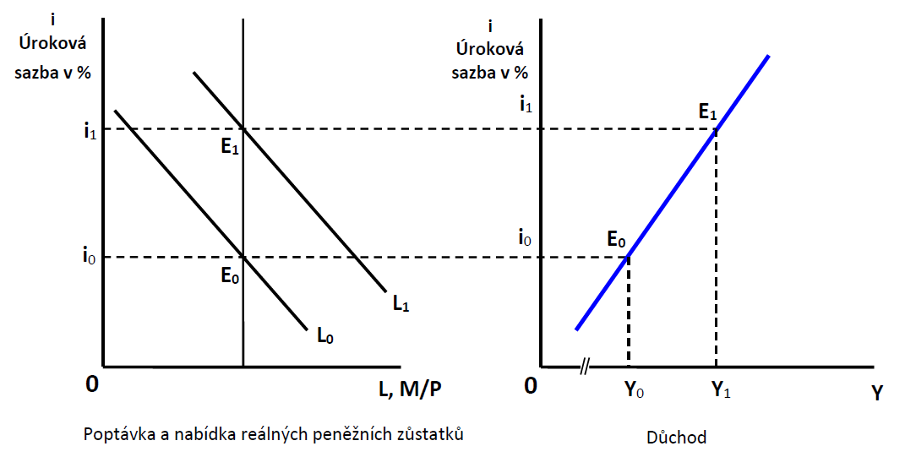
Geometrické odvození křivky LM
LM
Vlastnosti křivky LM
Křivka LM má kladný sklon a je rostoucí.
Sklon křivky LM je určován dvěma faktory:
a) citlivostí poptávky po penězích na změnu důchodu (k),
b) citlivostí poptávky po penězích na změny úrokové sazby (h).

Slide 21
Počítáme… (2) Křivka LM a její odvození
Ekonomika je charakterizována těmito údaji: k = 0,5, h = 75, M/P = 750.
Jaká je rovnice poptávky po reálných peněžních zůstatcích?
Zkonstruujte křivku poptávky po penězích a určete body rovnováhy na trhu peněz pro Y₀ = 2000 a Y₁ = 3000.
Zkonstruujte křivku LM pro zadané údaje. Jak se posune křivka LM, pokud centrální banka zvýší nabídku peněz o 20%?

Slide 22
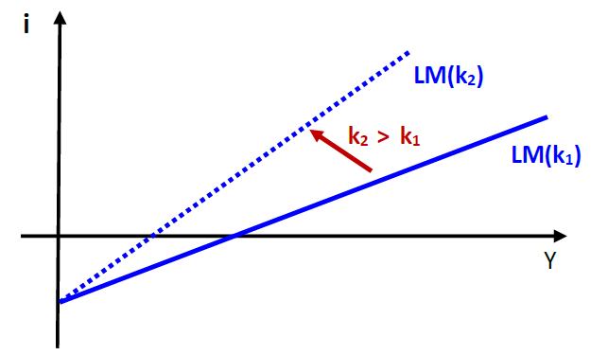
Vliv citlivosti poptávky po penězích na změnu důchodu (k)
Čím vyšší je citlivost poptávky po penězích na důchod (k), tím strmější bude křivka LM.

Slide 23
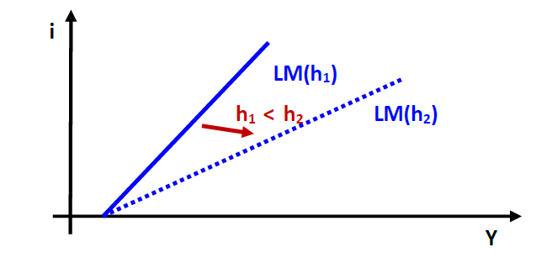
Vliv citlivosti poptávka po penězích na úrokovou míru (h)
Čím vyšší je citlivost poptávky po penězích na úrokovou míru, tím plošší bude křivka LM.

Slide 24
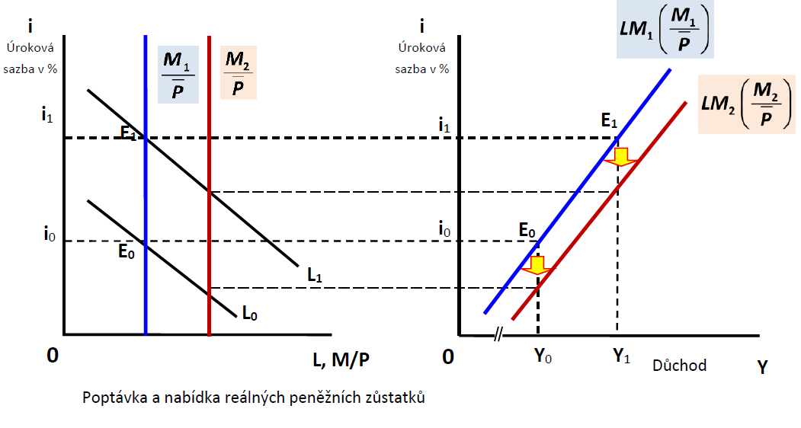
Vliv zvýšení nabídky peněz na křivku LM
Při dané úrovni cen dojde k růstu nominální nabídky peněz:
  růst nominální nabídky peněz vede ke vzniku převisu nabídky na trhu peněz.
  nutné zvýšit poptávku po penězích. K tomu dojde, pokud i klesne při každé úrovni Y - křivka LM se posune níže.

